Slide 1
Designing Data-Intensive Applications
THE BIG IDEAS BEHIND RELIABLE, SCALABLE, AND MAINTANABLE SYSTEMS
Martin Kleppmann

Slide 2
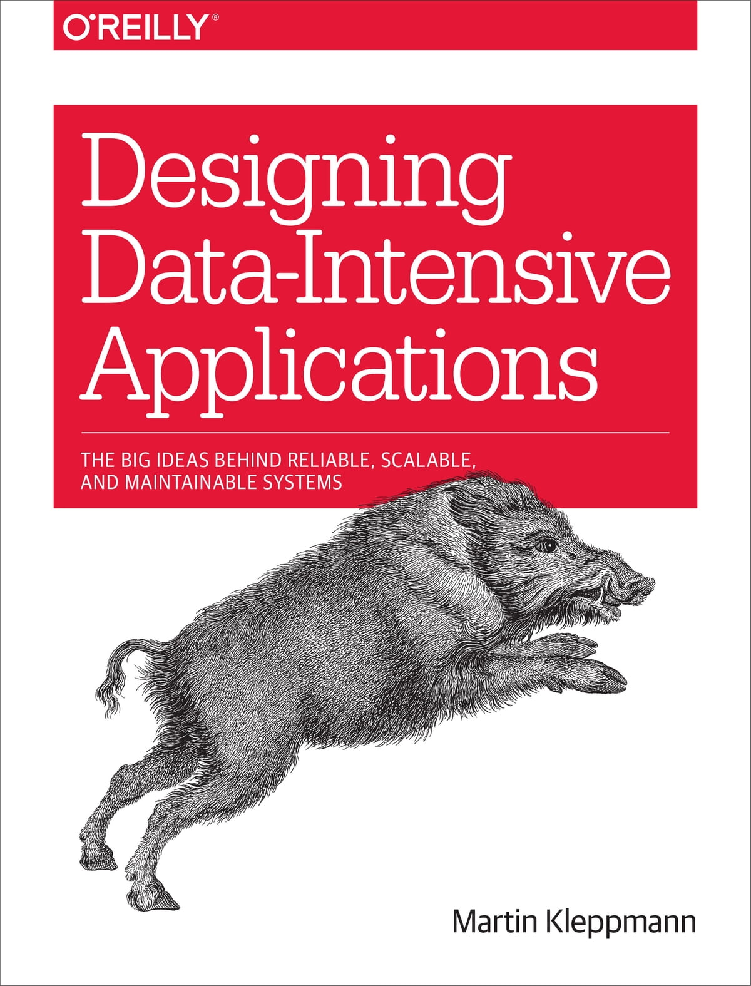
Designing Data-Intensive Applications The Big Ideas Behind Reliable, Scalable, and Maintainable Systems
Un libro de Martin Kleppmann

Slide 3
Club de Lectura

Slide 4

Me presento
Pepe Fabra Valverde

Slide 5
Disclaimer
La sesión se grabará
Los recursos se compartirán al final de la sesión
Pregunta sin miedo
Aunque preferiblemente al final de la sesión

Slide 6
Para quién es
Arquitectura de Sistemas
Desarrolladores de Back-end
Quienes busquen adquirir conocimientos de performance y aplicaciones escalables

Slide 7
Qué puedo esperar que me aporte

Slide 8
Parte I

Slide 9
Reliable, Scalable and Maintainable

Slide 10
Definiendo conceptos
Reliable
Confianza en que el software seguirá funcionando aun con fallos de software y hardware
Scalable
Carga y rendimiento cumplen las expectativas
Maintainable
Operatibilidad, simplicidad y evolucionabilidad

Slide 11
Definiendo conceptos
Reliable
Confianza en que el software seguirá funcionando aun con fallos de software y hardware
Scalable
Carga y rendimiento cumplen las expectativas
Maintainable
Operatibilidad, simplicidad y evolucionabilidad

Slide 12
Definiendo conceptos
Reliable
Confianza en que el software seguirá funcionando aun con fallos de software y hardware
Scalable
Carga y rendimiento cumplen las expectativas
Maintainable
Operatibilidad, simplicidad y evolucionabilidad

Slide 13
“To focus on the important stuff… whatever that is”
Neil Ford (Fundamentals of Software Architecture, 2020)

Slide 14
Conclusiones

Slide 15
Créditos

Slide 16
Créditos
Pablo Mir y Pablo Jiménez
Por hacer posible el Club de Lectura
Designing Data-Intensive Applications
Un libro de Martin Kleppmann

Slide 17

Libro
O’Reilly, Amazon, etc.

Slide 18

QR de las slides
Enlace al repositorio

Slide 19
Designing Data-Intensive Applications
THE BIG IDEAS BEHIND RELIABLE, SCALABLE, AND MAINTANABLE SYSTEMS
Martin Kleppmann

Slide 20
¡¡Gracias por la atención!!

Slide 21
Preguntas

